Slide 1







Slide 2
Análise de Repositórios Populares no GitHub: Características e Padrões
Laboratório de medição e experimentação
Laboratório 01 – Características de repositórios populares
Grupo 01:
Nataniel Geraldo Mendes Peixoto
Nelson de Campos Nolasco
Rubia Coelho de Matos

Slide 3
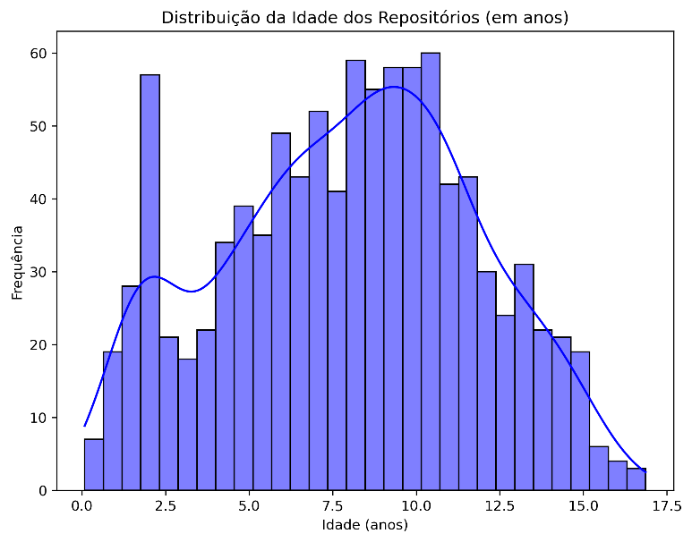
Repositórios populares tendem a ser antigos, com idade média e mediana próximas de 8 anos, o que corrobora a hipótese de que sistemas populares possuem maturidade.

Slide 4
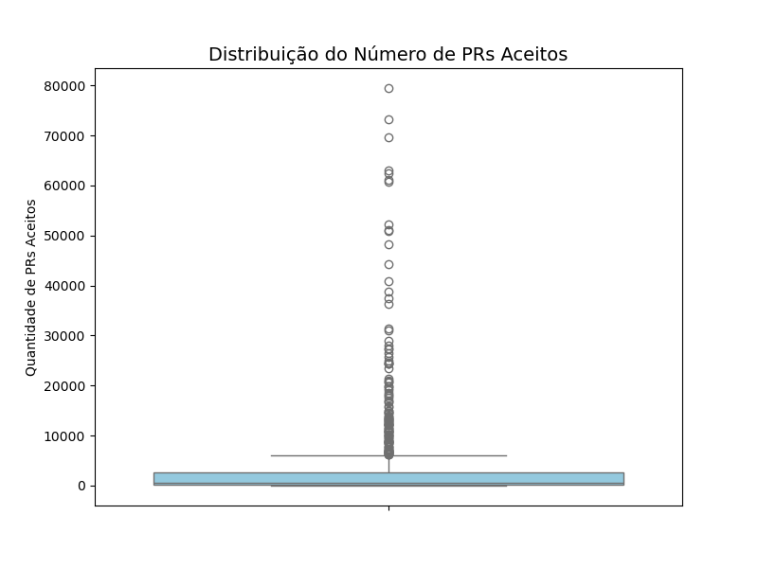
A média elevada é influenciada por alguns repositórios com um número muito alto de pull requests aceitas. A mediana, significativamente menor, sugere que a maioria dos repositórios tem contribuições externas mais moderadas.

Slide 5
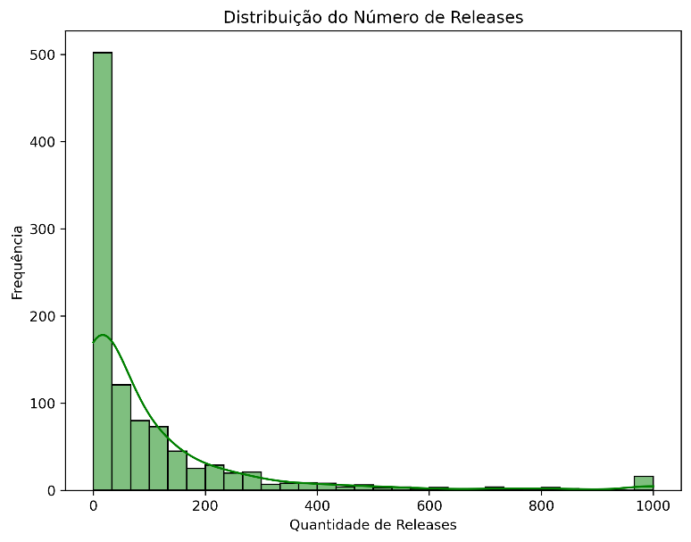
Embora a média de releases seja alta, a mediana indica que muitos repositórios possuem um número mais modesto de releases, o que mostra diversidade na frequência de lançamentos.

Slide 6
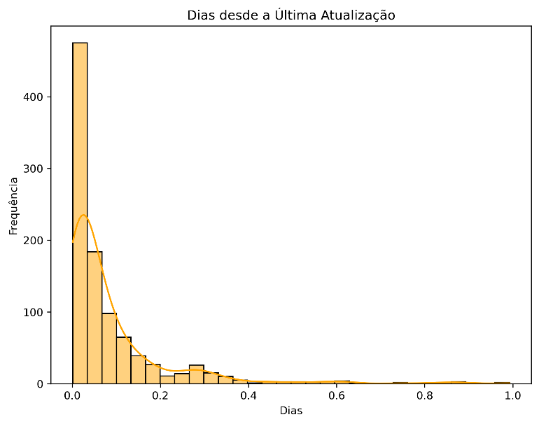
Os repositórios populares são extremamente ativos, com atualizações frequentes (praticamente diárias), o que reflete alta manutenção.

Slide 7
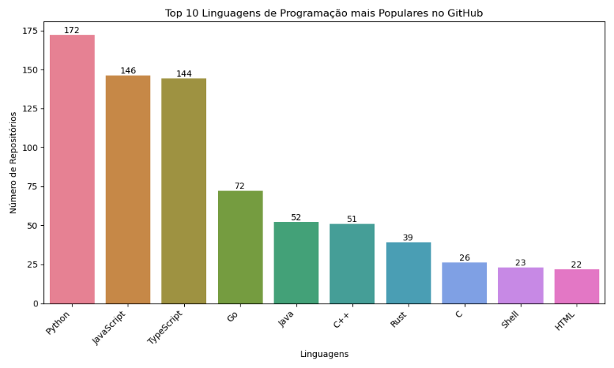
As linguagens mais amplamente utilizadas, como Python e JavaScript, dominam a lista, confirmando a hipótese.

Slide 8
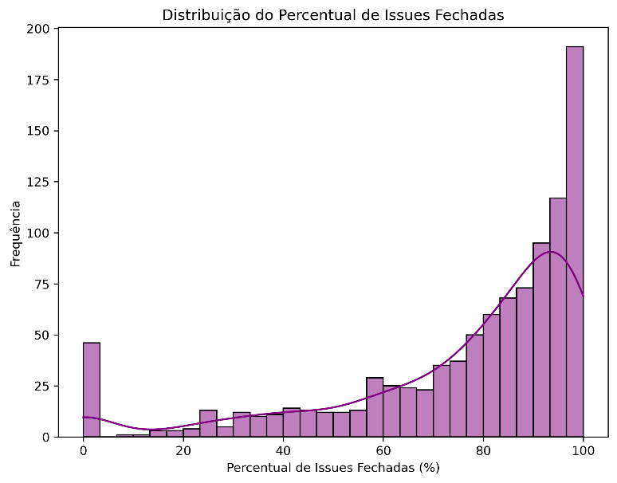
A maioria dos repositórios apresenta uma boa manutenção, com uma alta taxa de fechamento de issues.

Slide 9
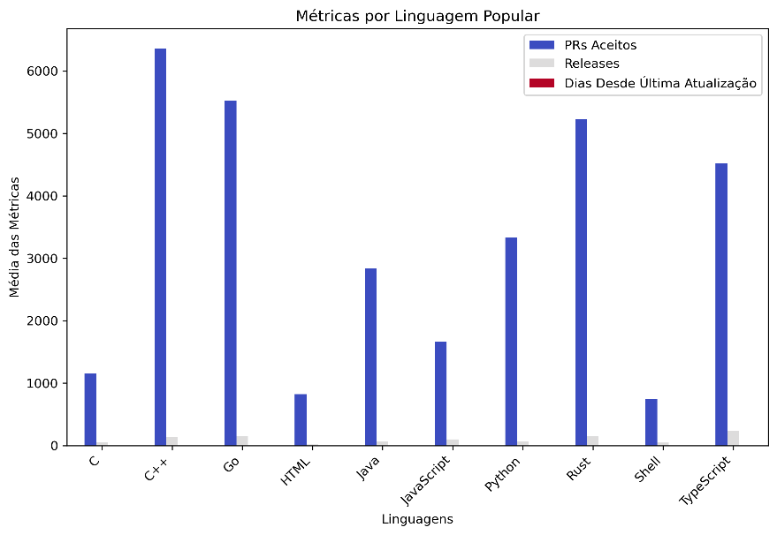
Linguagens como TypeScript, Rust e Go apresentam as maiores médias de releases e pull requests aceitas, enquanto linguagens como HTML e Shell têm menores valores, indicando diferentes perfis de uso.

